Slide 1
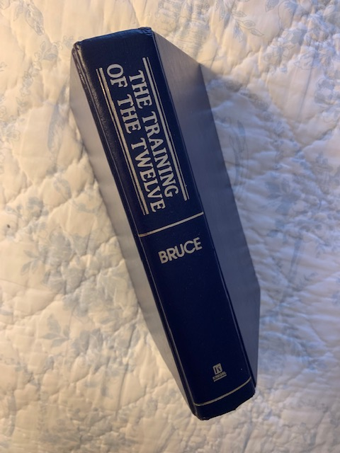
Un gran desafío::
Entrenando a los Doce para pensar espiritualmente

Slide 2
“Cuídense de la levadura de los fariseos y saduceos”
^{MATEO 16:5} Los discípulos, al pasar al otro lado, se habían olvidado de tomar panes. ⁶Entonces Jesús les dijo: «Estén atentos y
Y ellos discutían entre sí, diciendo: «Lo dice porque no tomamos panes».

Slide 3
8 Pero Jesús, dándose cuenta, dijo: «Hombres de poca fe, ¿por qué discuten entre ustedes que no tienen pan? 9 ¿Todavía no entienden ni recuerdan los cinco panes para los cinco mil, y cuántas cestas recogieron? 10 ¿Ni los siete panes para los cuatro mil, y cuántas canastas recogieron? 11 ¿Cómo es que no entienden que no les hablé de los panes? Pero cuídense de la levadura de los fariseos y saduceos».

Slide 4
¹² Entonces entendieron que Él no les había dicho que se cuidaran de la levadura de los panes, sino de la enseñanza de los fariseos y saduceos.
¡La doctrina falsa es un problema más serio que la falta de alimentos!

Slide 5
Cuatro preguntas:
¿Por qué era tan peligrosa su doctrina?
¿Por qué fue la falsa doctrina llamada levadura?
¿Necesitamos temer la falsa doctrina ahora?
¿Cómo podemos detectar la falsa doctrina?

Slide 6
1. ¿Por qué era tan peligrosa su doctrina?
Eran reconocidos como líderes espirituales.
Eran hipócritas (Lc. 12:1; Mat. 7:15).
Enseñaban algo de verdad (Mat. 23:1)
Justificaban la desobediencia (Mat. 15:4-6)
Agregaban sus tradiciones (Mat. 15:9)
Harían cualquier cosa para proteger su posición.
Los saduceos negaban la resurrección (Hch. 23:8)

Slide 7
Cuatro preguntas:
¿Por qué era tan peligrosa su doctrina?
¿Por qué fue la falsa doctrina llamada levadura?

Slide 8
2. ¿Por qué fue la falsa doctrina llamada levadura?
Como la levadura, afecta todo a su alrededor.
Es contagiosa, propagándose a otras personas.
Lleva a más error (Calvinismo)
Lleva al pecado (Génesis 3)
Evita las palabrerías vacías y profanas, porque los dados a ellas, conducirán más y más a la impiedad, 17 y su palabra se extenderá como gangrena. Entre ellos están Himeneo y Fileto, 18 que se han desviado de la verdad diciendo que la resurrección ya tuvo lugar, trastornando así la fe de algunos. (2 Ti. 2:16-18)

Slide 9
Cuatro preguntas:
¿Por qué era tan peligrosa su doctrina?
¿Por qué fue la falsa doctrina llamada levadura?
¿Necesitamos temer la falsa doctrina ahora?
¡24 de los 27 libros del Nuevo Testamento tienen advertencias!

Slide 10
2 Pedro 2:1-3
2:1 Pero se levantaron falsos profetas entre el pueblo, así como habrá también falsos maestros entre ustedes, los cuales encubiertamente introducirán herejías destructoras, negando incluso al Señor que los compró, trayendo sobre sí una destrucción repentina. 2 Muchos seguirán su sensualidad, y por causa de ellos, el camino de la verdad será blasfemado. 3 En su avaricia los explotarán con palabras falsas. El juicio de ellos, desde hace mucho tiempo no está ocioso, ni su perdición dormida.

Slide 11
Cuatro preguntas:
¿Por qué era tan peligrosa su doctrina?
¿Por qué fue la falsa doctrina llamada levadura?
¿Necesitamos temer la falsa doctrina ahora?
¿Cómo podemos detectar la falsa doctrina?

Slide 12
1 Juan
1:1-2 Lo que existía desde el principio, lo que hemos oído, lo que hemos visto con nuestros propios ojos, lo que hemos contemplado y lo que han tocado nuestras manos, esto escribimos acerca del Verbo de vida. 2 Y la vida se manifestó. Nosotros la hemos visto, y damos testimonio y les anunciamos a ustedes la vida eterna que estaba con el Padre y se manifestó a nosotros.
4:1 Amados, no crean a todo espíritu, sino prueben los espíritus para ver si son de Dios, porque muchos falsos profetas han salido al mundo.
4:6 Nosotros somos de Dios. El que conoce a Dios, nos oye; el que no es de Dios, no nos oye. En esto conocemos el espíritu de la verdad y el espíritu del error.

Slide 13
2 Timoteo 3:16-17
¹⁶ Toda Escritura es inspirada por Dios y útil para enseñar, para reprender, para corregir, para instruir en justicia, 17 a fin de que el hombre de Dios sea perfecto, equipado para toda buena obra.

Slide 14
Pero, ¿qué pasa si la gente no quiere doctrina?
¡No te sorprendas!

Slide 15
2 Predica la palabra. Insiste a tiempo y fuera de tiempo. Amonesta, reprende, exhorta con mucha paciencia e instrucción (doctrina). 3 Porque vendrá tiempo cuando no soportarán la sana doctrina, sino que teniendo comezón de oídos, conforme a sus propios deseos, acumularán para sí maestros, 4 y apartarán sus oídos de la verdad, y se volverán a los mitos. 5 Pero tú, sé sobrio en todas las cosas, sufre penalidades, haz el trabajo de un evangelista, cumple tu ministerio (2 Ti. 4:2-5).

Slide 16
2 Predica la palabra. Insiste a tiempo y fuera de tiempo. Amonesta, reprende, exhorta con mucha paciencia e instrucción. 3 Porque vendrá tiempo cuando no soportarán la sana doctrina, sino que teniendo comezón de oídos, conforme a sus propios deseos, acumularán para sí maestros, 4 y apartarán sus oídos de la verdad, y se volverán a los mitos. 5 Pero tú, sé sobrio en todas las cosas, sufre penalidades, haz el trabajo de un evangelista, cumple tu ministerio (2 Tim. 4:2-5).

Slide 17
Hechos 17:11
¹¹ Estos eran más nobles que los de Tesalónica, pues recibieron la palabra con toda solicitud, escudriñando diariamente las Escrituras, para ver si estas cosas eran así.
¡La doctrina falsa es un problema más serio que la falta de alimentos!

